Slide 1


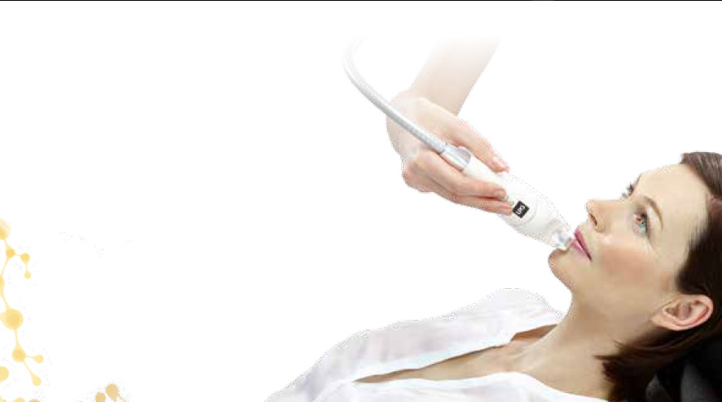
Madame,
Nous avons l’honneur de vous convier le vendredi 10/03/17
à une journée d’exception en vous immergeant dans l’univers LPG.
Inès, animatrice LPG, vous dévoilera toute l’expertise des techniques d’Endermologie® et répondra à vos besoins et attentes lors d’un rendez-vous personnalisé.
N’hésitez plus et venez découvrir l’efficacité 100% naturelle des techniques minceur et anti-âge du leader de la stimulation cellulaire!
P.S: Les places étant limitées, merci de confirmer votre présence dès que possible,
Dans l’attente d’une réponse de votre part,
Au plaisir,
L’équipe Spa Aqualora
Spa Aqualora
6 rue Camille Didier
08000 CHARLEVILLE MEZIERES
Téléphone: 03 24 54 27 41

